Slide 1
專題組員
40****55 黃*源
40****32 黃*祐
40****05 林*誠
40****85 陳*霖

Slide 2
專題:網頁公告欄
這原本是對家人用的，避免在聽音樂時他們突然進門嚇到我，再加上我們這組都沒想到專題要做什麼就乾脆用這個嘗試延伸出去了...

Slide 3
以下材料:
1x 樹莓派Zero W(1xSD卡1x外接螢幕 1x HDMI轉mini HDMI線 1x 5V1.2~3A電源及能負荷1.5A的傳輸線 1x OTG線)
1x 能正常上網及顯示的行動裝置或電腦

Slide 4
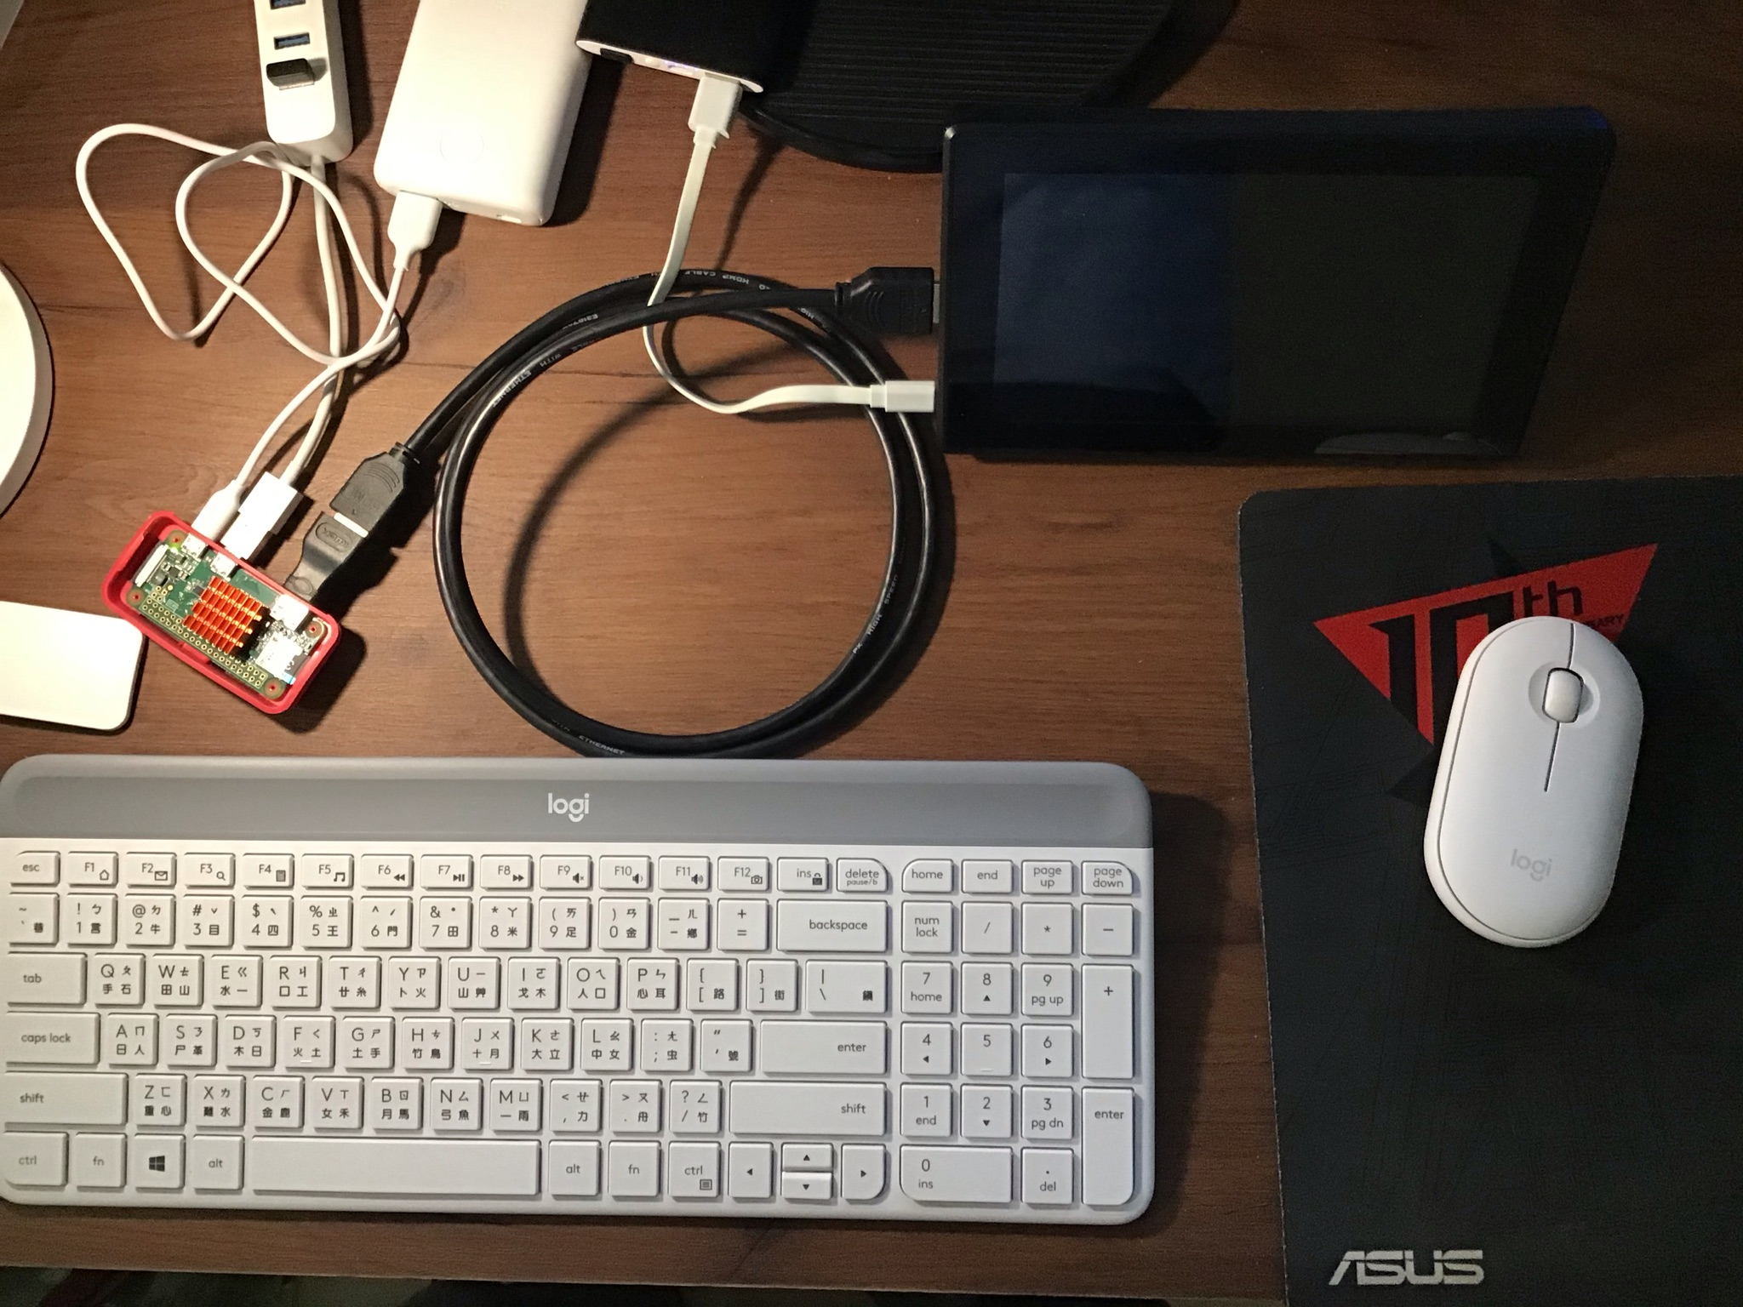
這邊使用以下:

Slide 5
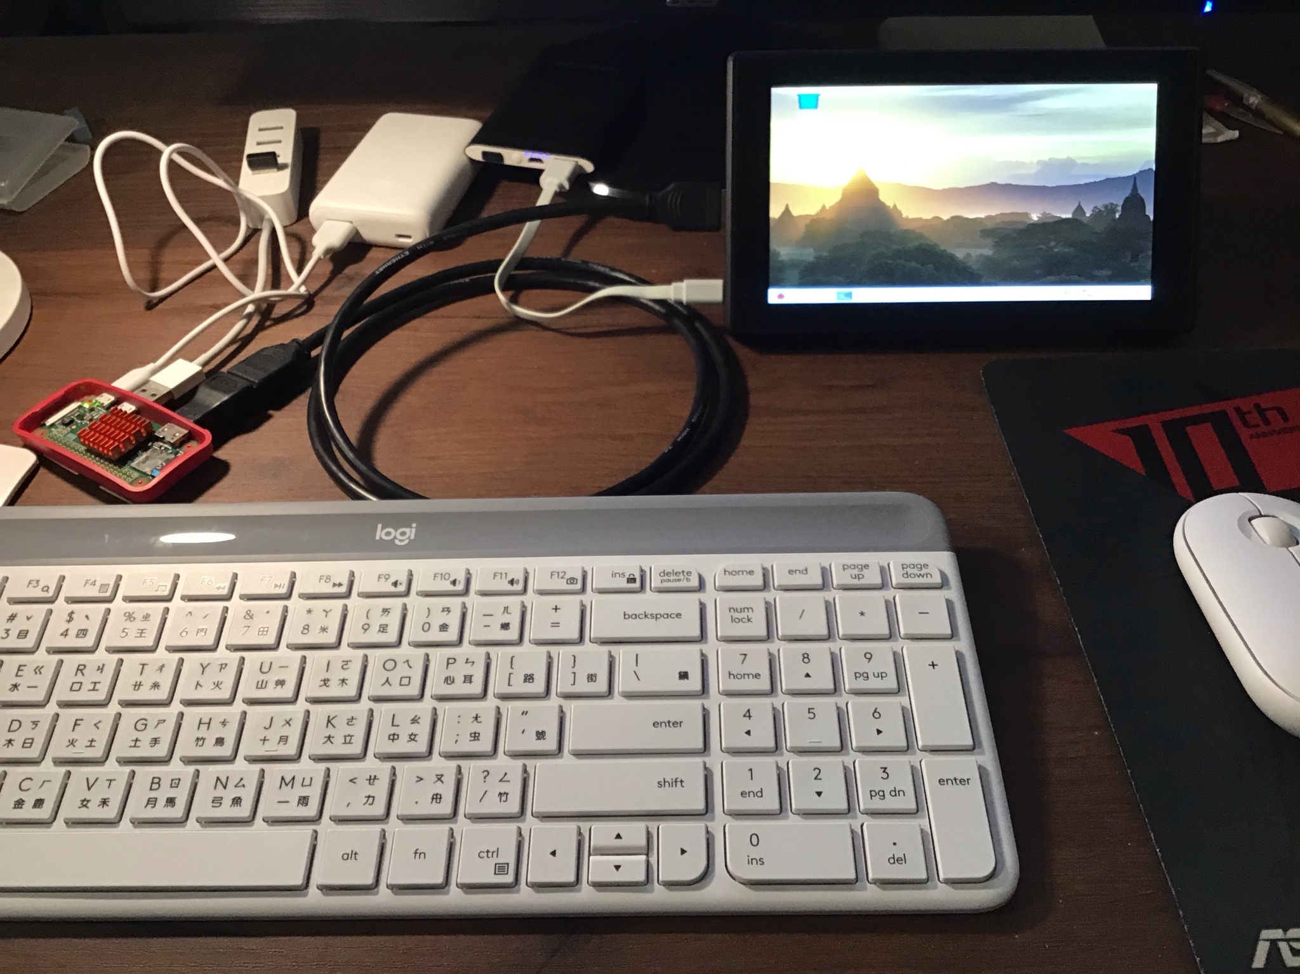
確認裝完進入畫面

Slide 6
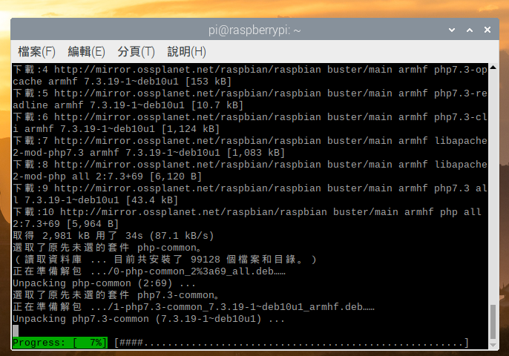
打開LX終端機並輸入以下指令安裝
sudo apt install apache2 php libapache2-mod-php -y
<<安裝中的畫面

Slide 7
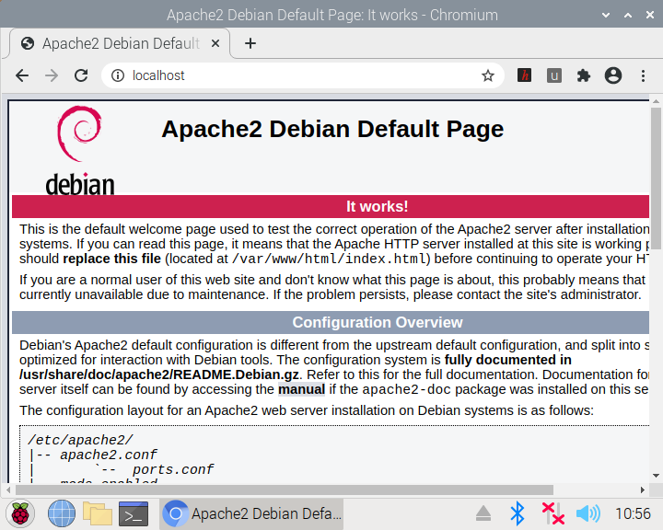
安裝完成後，打開瀏覽器輸入localhost看是否有預設網頁顯示:

Slide 8
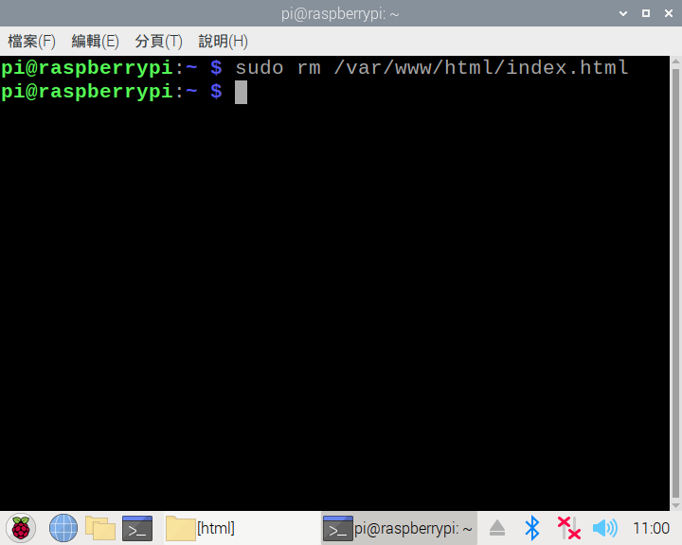
確認後，打開LX終端機刪除默認網頁，以下指令:
sudo rm /var/www/html/index.html

Slide 9
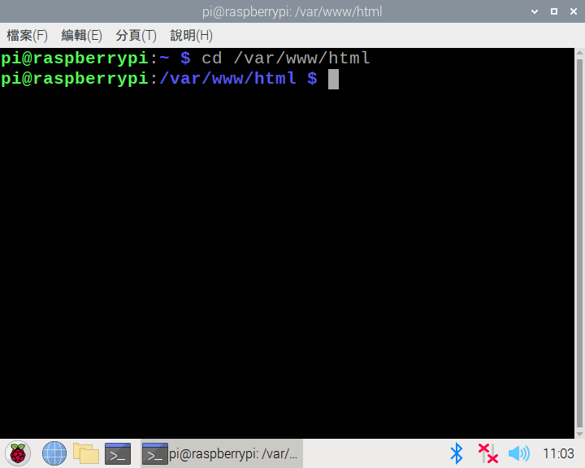
刪除後，輸入cd引導網頁資料夾位置，以下指令:
cd var/www/html

Slide 10
開始加入檔案
1.輸入 sudo touch TEXT.txt
2.輸入 sudo chmod 666 TEXT.txt
3.開始要編輯文檔囉!(文字為主，圖片為輔)

Slide 11
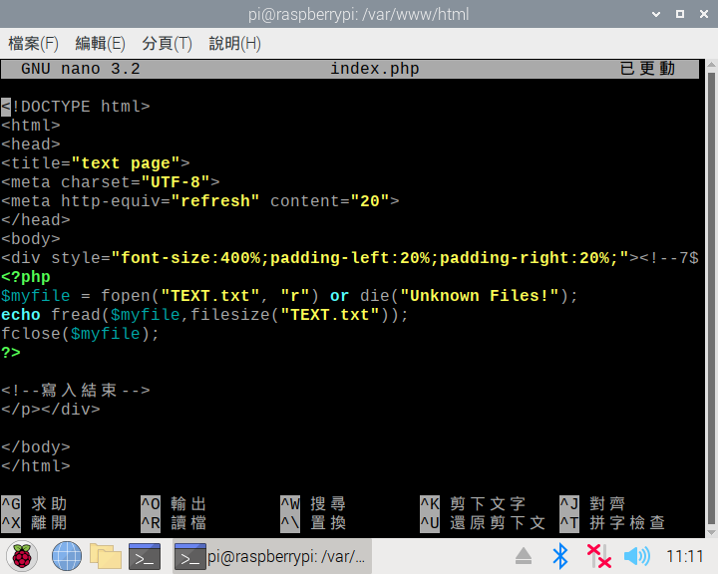
sudo nano index.php
<!DOCTYPE html>
<html>
<head>
<title="text page">
<meta charset="UTF-8">
<meta http-equiv="refresh" content="20">
</head>
<body>
<div style="font-size:400%;padding-left:20%;padding-right:20%;"><p>
<?php
$myfile = fopen("TEXT.txt", "r") or die("Unknown Files!");
echo fread($myfile,filesize("TEXT.txt"));
fclose($myfile);
?>
</p></div>
</body>
</html>

Slide 12
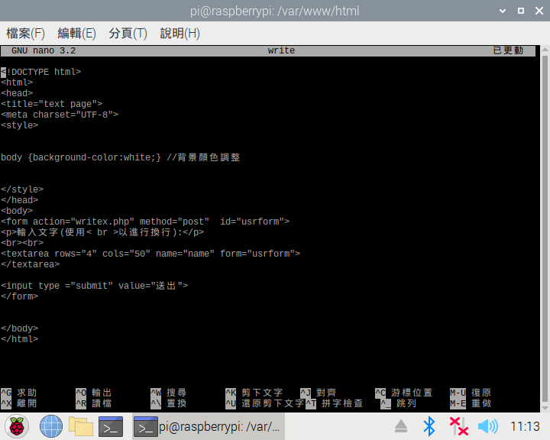
sudo nano write
<!DOCTYPE html>
<html>
<head>
<title="text page">
<meta charset="UTF-8">
</head>
<body>
<form action="writex.php" method="post" id="usrform">
<p>輸入文字(使用< br >以進行換行):</p>
<br><br>
<textarea rows="4" cols="50" name="name" form="usrform">
</textarea>
<input type ="submit" value="送出">
</form>
</body>
</html>

Slide 13
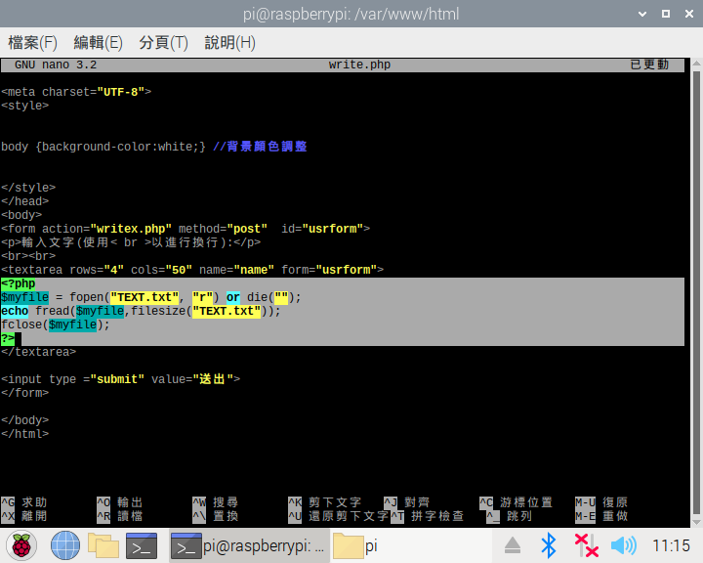
sudo nano write.php(跟write比多了php語言的部份)
<!DOCTYPE html>
<html>
<head>
<title="text page">
<meta charset="UTF-8">
</head>
<body>
<form action="writex.php" method="post" id="usrform">
<p>輸入文字(使用< br >以進行換行):</p>
<br><br>
<textarea rows="4" cols="50" name="name" form="usrform">
<?php
$myfile = fopen("TEXT.txt", "r") or die("");
echo fread($myfile,filesize("TEXT.txt"));
fclose($myfile);
?>
</textarea>
<input type ="submit" value="送出">
</form>
</body>
</html>

Slide 14
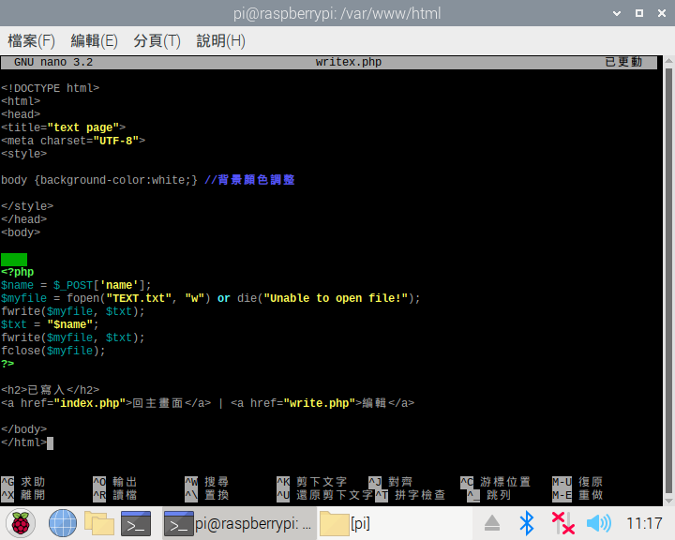
sudo nano writex.php
<!DOCTYPE html>
<html>
<head>
<title="text page">
<meta charset="UTF-8">
</head>
<body>
<?php
$name = $_POST['name'];
$myfile = fopen("TEXT.txt", "w") or die("Unable to open file!");
fwrite($myfile, $txt);
$txt = "$name";
fwrite($myfile, $txt);
fclose($myfile);
?>
<h2>已寫入</h2>
<a href="index.php">回主畫面</a> | <a href="write.php">編輯</a>
</body>
</html>

Slide 15
說明以下檔案用途 :
index.php 主頁面，輸入ip位址或網頁會直接連到該檔案
EX: localhost [Enter]就會進入該路徑的index.html或index.php的畫面
Write 方便使用建立的檔案，但因不是php檔所以文字欄不會出現前一次的紀錄
EX: localhost/write [Enter]就會顯示空白文字欄跟送出鍵
write.php 可顯示前一次的紀錄並進行編輯
EX: localhost/write.php [Enter]就會顯示上次編輯的文字欄跟送出鍵
writex.php 將文字欄中的資料寫入到TEXT.txt的檔案
EX:在write或write.php寫完文字後按下送出鍵就會進入writex.php頁面來看是否完成寫入
TEXT.txt 負責儲存文字的檔案
EX:使用writex.php會將文字欄的資料寫到該檔裡，使用write.php會從該檔讀取資料

Slide 16
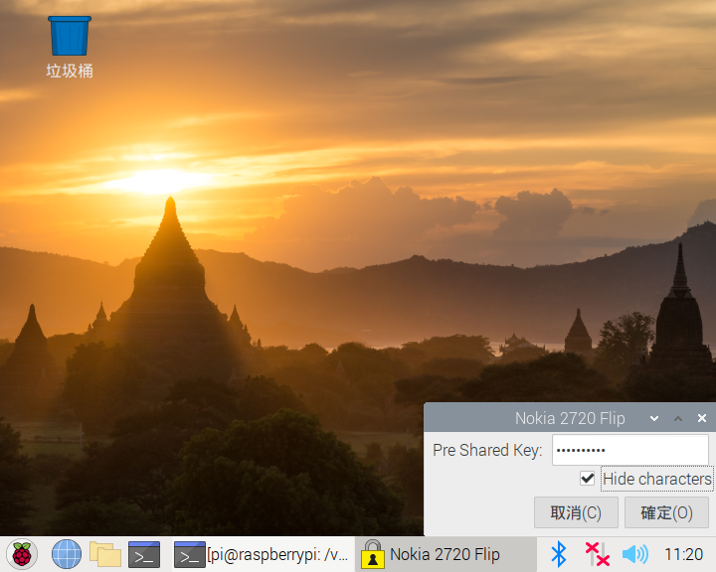
連接網路(Wi-Fi)

Slide 17
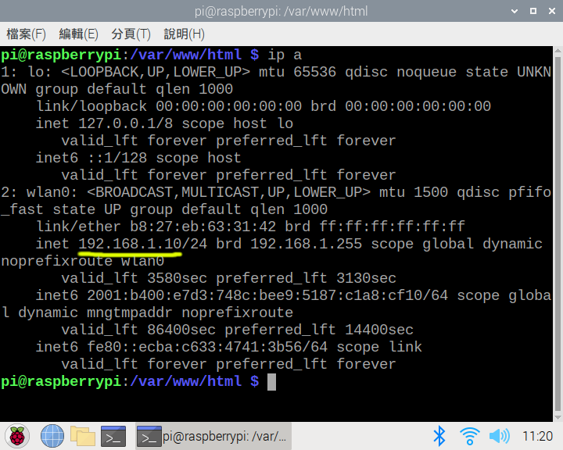
打開LX終端機尋找ip位址，輸入以下指令:
輸入ip a後，黃色線條為zero W的ip位址

Slide 18
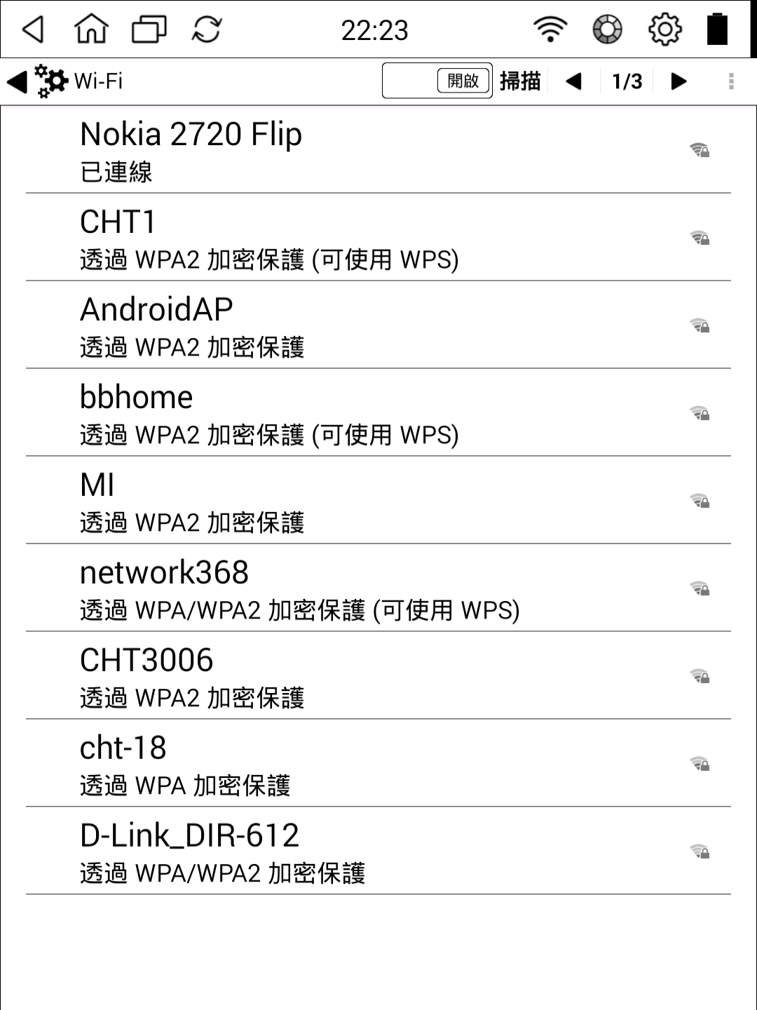
打開行動裝置，連接同一台網路

Slide 19
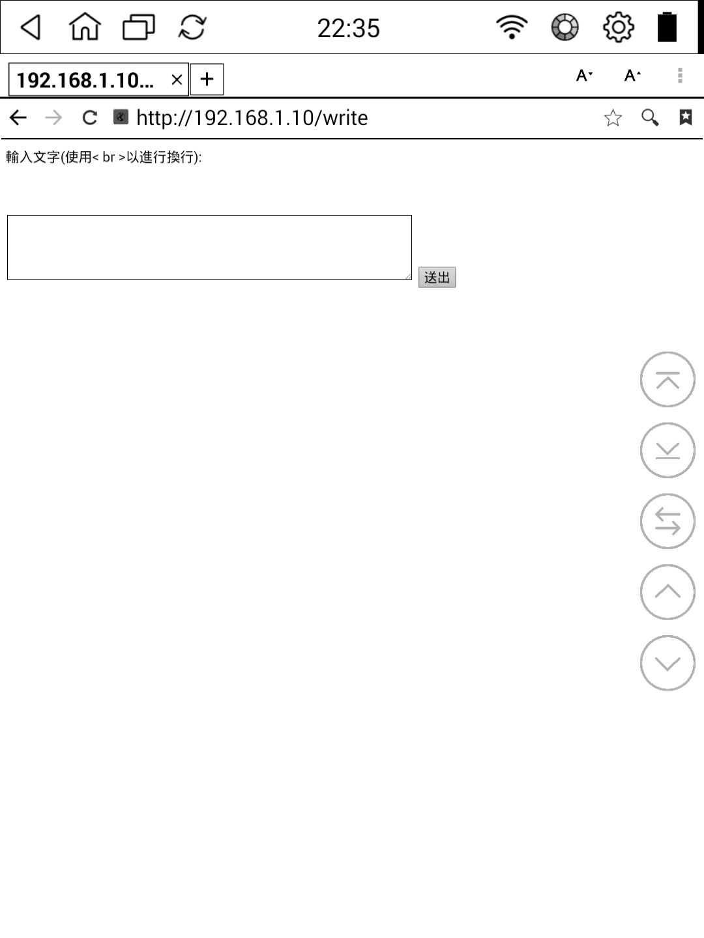
輸入ip位址進去後，出現一個空白頁面表示成功了，這實在ip位址的後面打上write，看能不能進入以下頁面，左邊為範例:
192.168.1.10/write

Slide 20
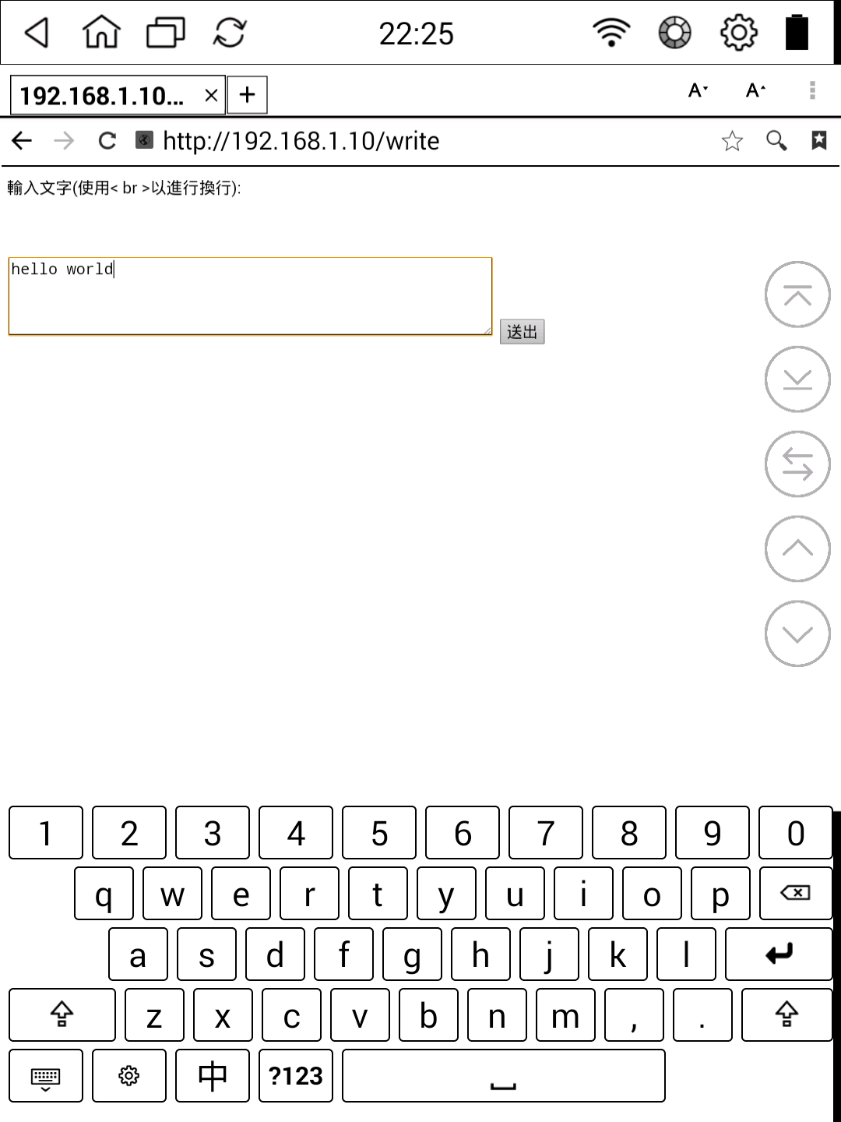
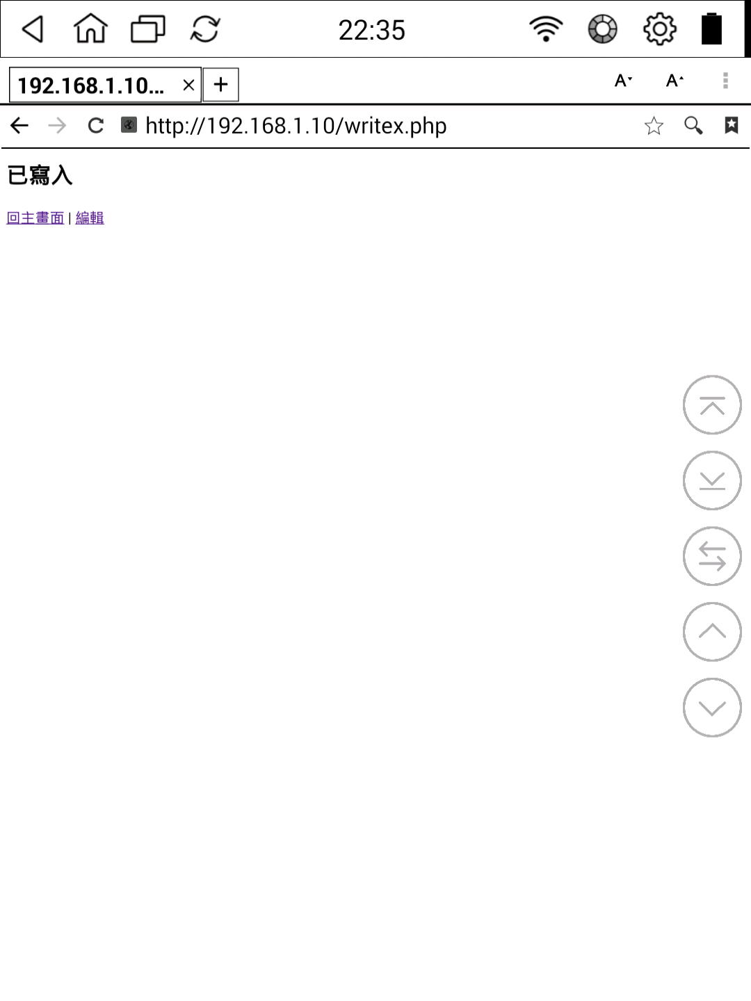
1.打上文字並送出
2.出現以下畫面並回主畫面

Slide 21
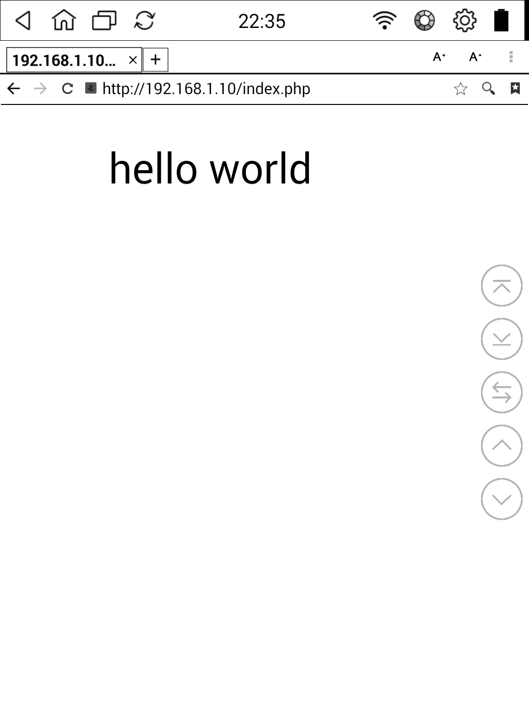
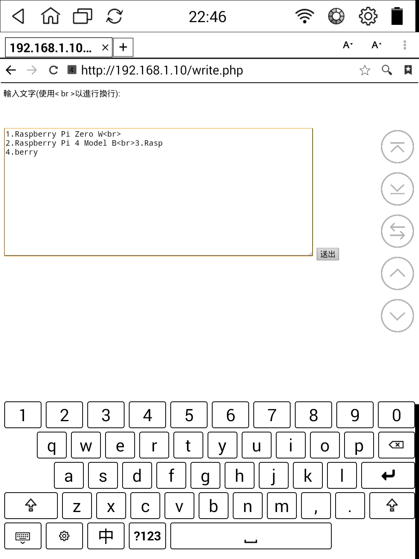
3.成功
4.輸入write.php看看是否能進入編輯頁面並顯示上次的紀錄並編輯

Slide 22
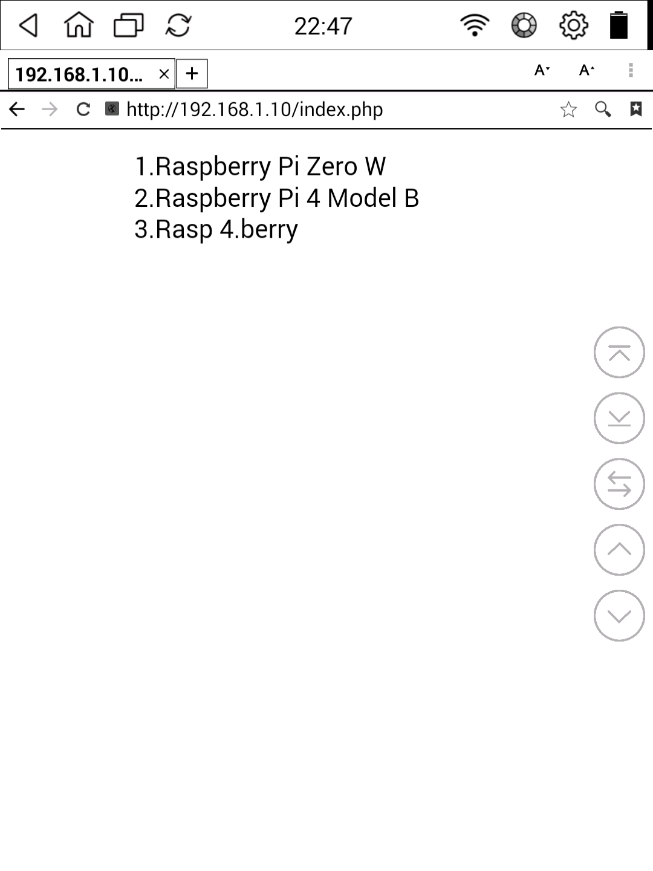
5.出現以下畫面並回主畫面
6.成功
備註:在已寫入的頁面終點選編輯鍵會進入write.php頁面並顯示剛才打的資料

Slide 23
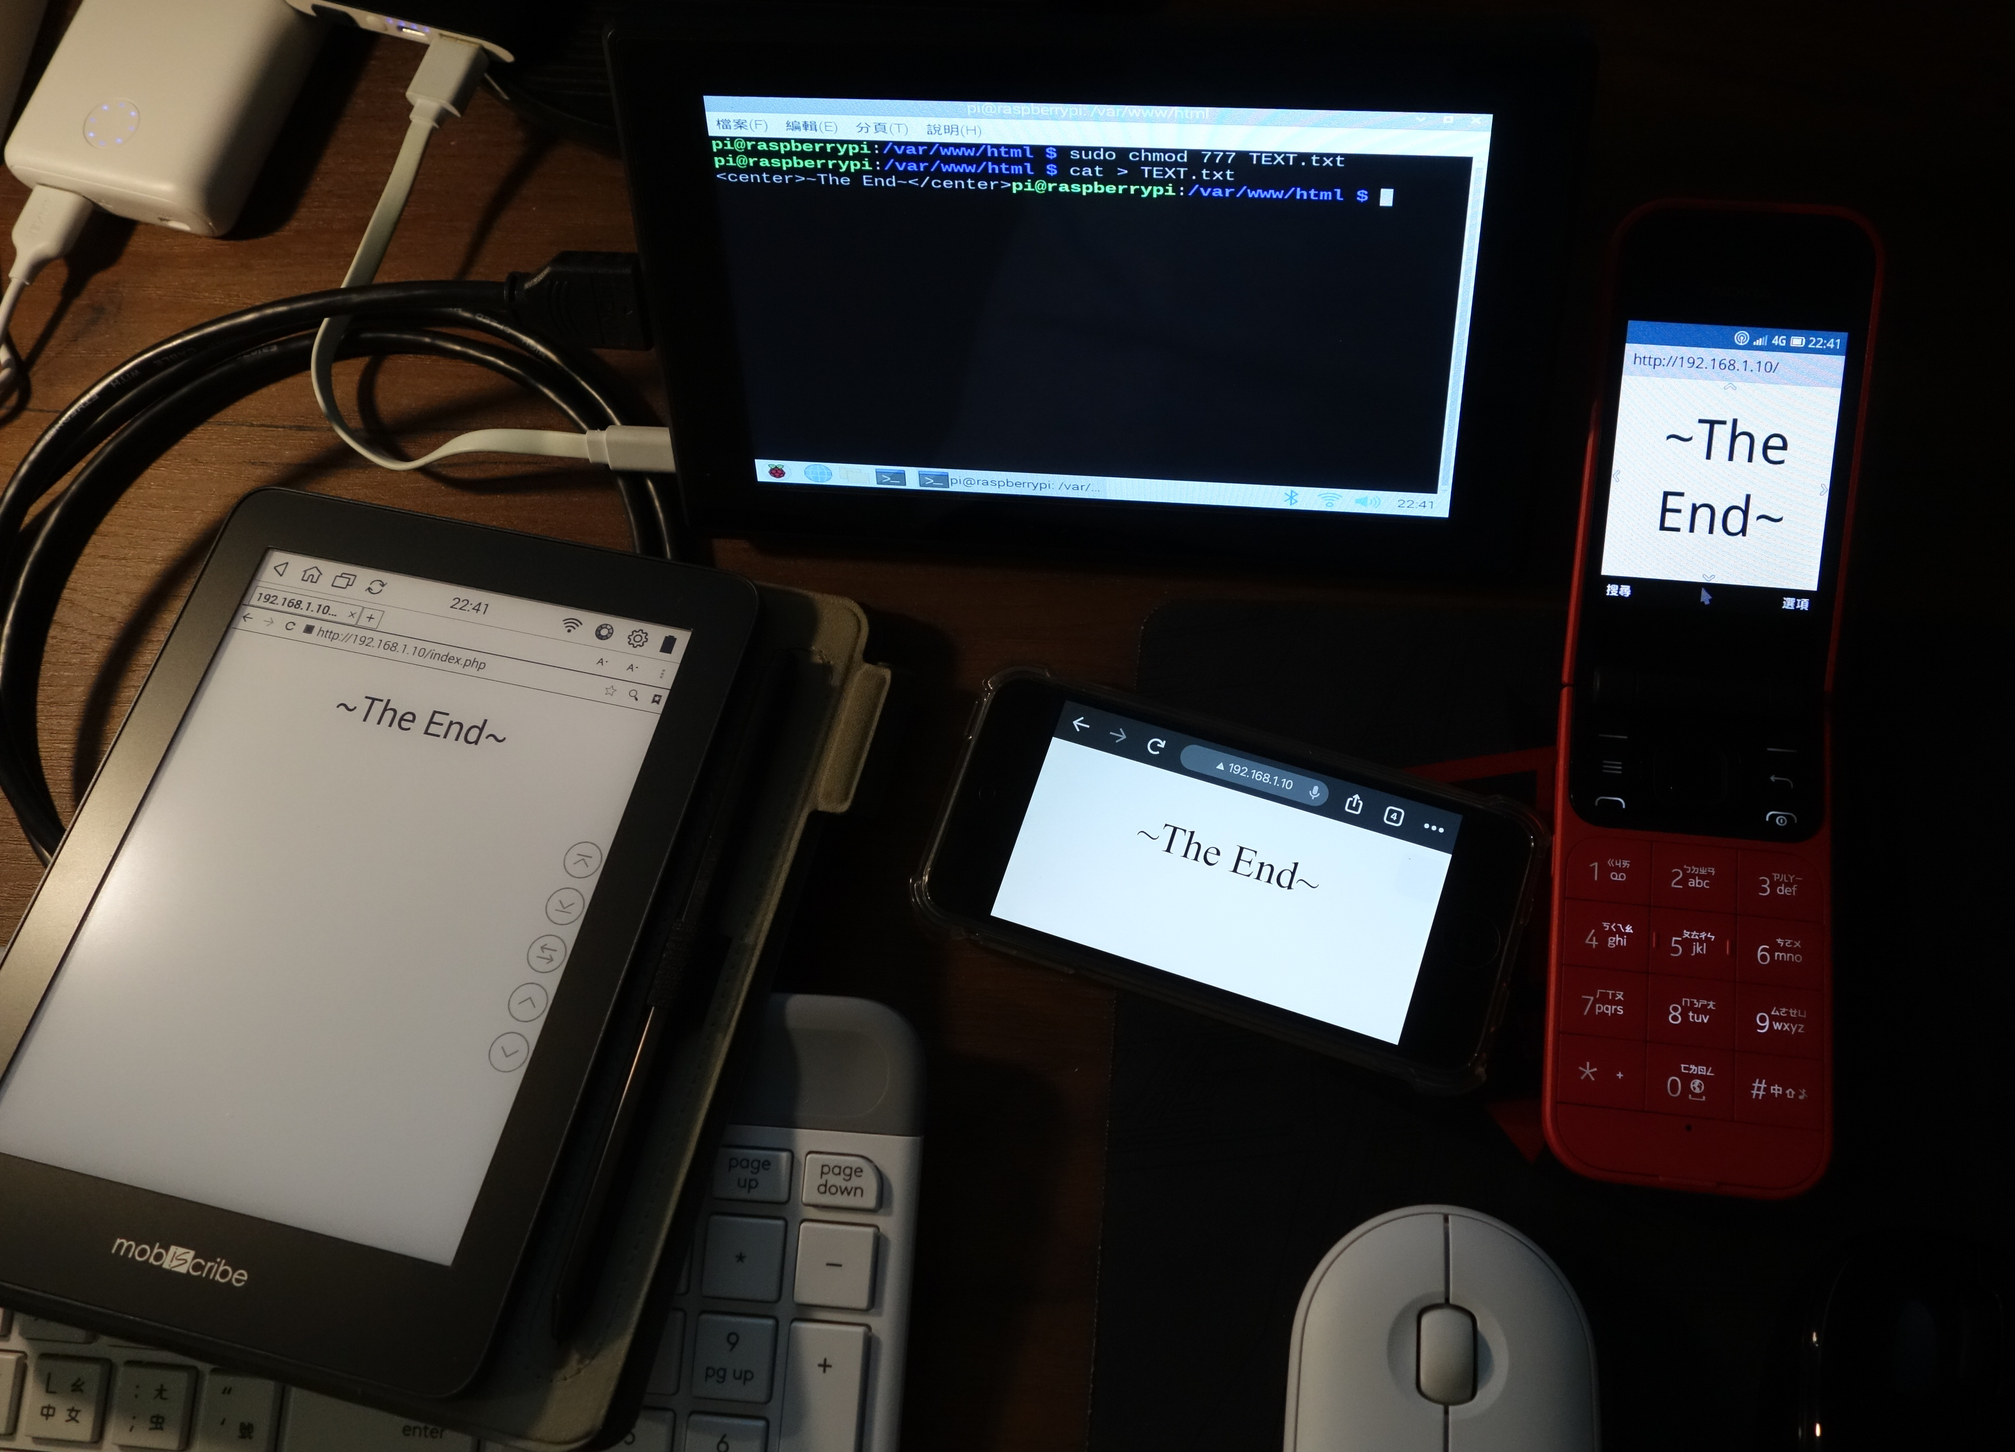
以 上 ， 報 告 完 畢

